Slide 1
Nagrajenci
Tedna vseživljenjskega učenja z Obale in Krasa

Slide 2
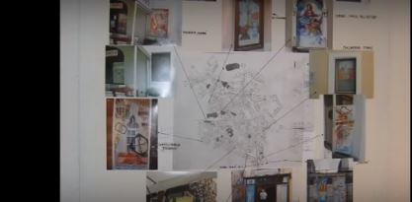
Društvo LIK Izola

Slide 3
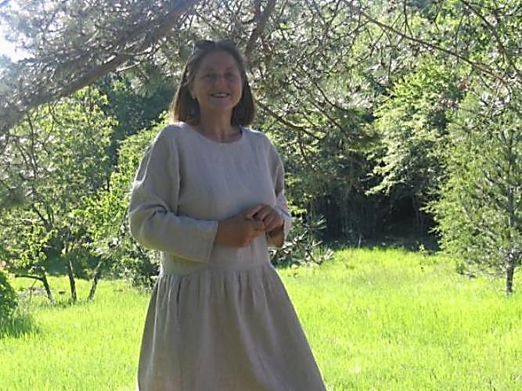
Leda Dobrinja

Slide 4
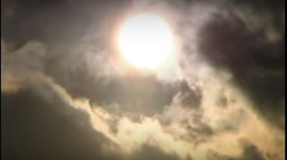
Foto klub Žarek Sežana

Slide 5
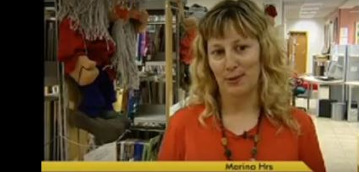
Marina Hrs, Manžan

Slide 6
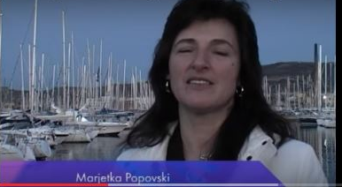
Marjeta Popovski, Izola

Slide 7
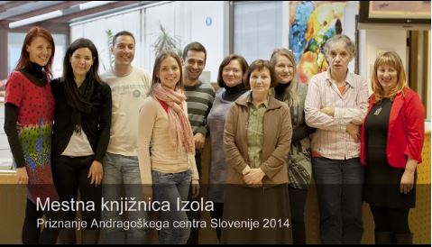
Mestna Knjižnica Izola

Slide 8
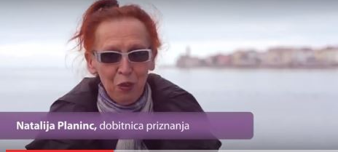
Natalija Planinc, Piran

Slide 9
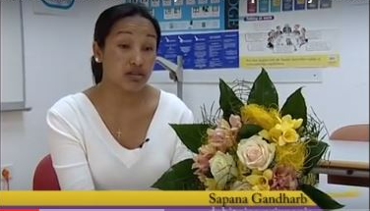
Sapana Gandhab, Piran

Slide 10
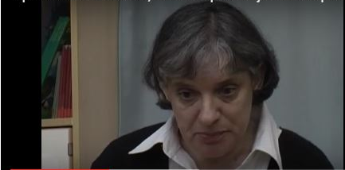
Špela Pahor, Piran

Slide 11
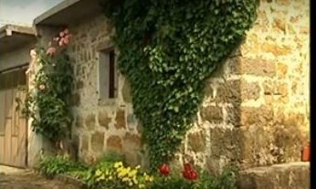
Študijski krožek Beseda slovenske Istre Marezige

Slide 12
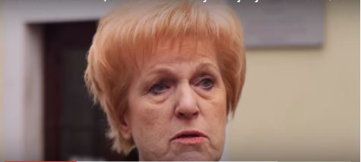
Društvo Pristan,
Univerza za 3. življenjsko obdobje Koper

Slide 13
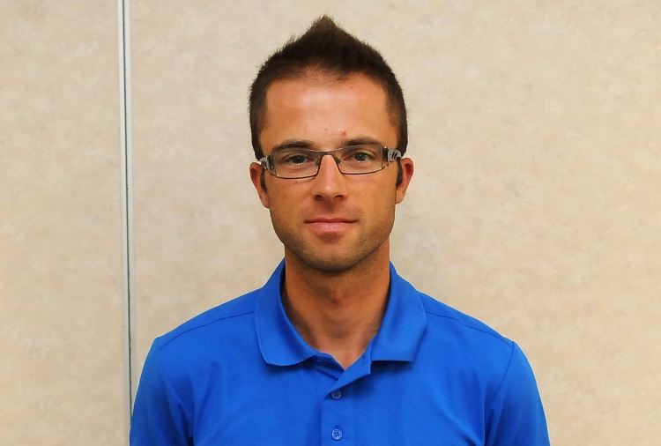
Rajko Hrvat, Izola

Slide 14
Nominiranci za leto 2015 so bili še:
TEODORA GHERSINI:
študentka s statusom osebe s posebnimi potrebami
ALJOŠA KRIŽ:
Oživljanje lutkarstva in pripovedništva, ohranjanje ljudskega izročila.
DOLORES PEROŠA:
z umetnostjo premaguje ovire, slikarka, snemanje videov, 21 samostojnih razstav, prispeva k destigmatizaciji ljudi s »težavami v duševnem zdravju«

